Slide 1


Маленьких у войны не бывает
Урок памяти
Подготовила зав. библиотекой МБОУ « СОШ №29» Чулкова Н. Н.
г. Нижнекамск

Slide 2
У войны нет лица. У войны нет пола и национальности. Война не выбирает, взрослый ты или ребенок. Каждый год в майские дни мы благодарим убеленных сединой и испещренных морщинами дедушек и бабушек отстоявших мир на нашей земле, не осознавая, что в большинстве своем в живых остались лишь те свидетели, кто в годы войны был именно ребенком или подростком. Их повзрослевшее детство было наполнено такими испытаниями, что, придумай их даже очень талантливый писатель, в это трудно было бы поверить. Но это было. Было в истории большой нашей страны, было в судьбах ее маленьких героев .
Есть поговорка: «На войне детей не бывает». Те, что попали в войну, должны были расстаться с детством. Сегодня мы будем говорить о скромных мальчишках и девчонках, которые, как могли, приближали нашу победу. Они были похожи на вас. Также как и вы они мечтали стать взрослыми, учились в школе, играли во дворе, иногда дрались. Но пришла беда « откуда не ждали» и они, повзрослев до срока, вместе со взрослыми, терпели лишения, трудились у станков, на колхозных полях, совершали подвиги, сражались. Сражались повсюду: на море, как Боря Кулешин, в небе, как Аркаша Каманин, в партизанском отряде, как Лёня Голиков, в Брестской крепости, как Валя Зенкина, в керченских катакомбах, как Володя Дубинин. .. Маленькие люди показали, какое большое может быть детское сердце, на что способна детская смелость и отвага. Они не сломались под тяжестью испытаний, стали сильнее духом, храбрее.

Slide 3
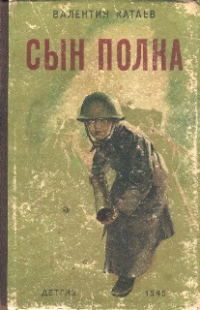
 | Я понял, что это не единичный случай, а типичная ситуация: солдаты пригревают брошенных, беспризорных детей, сирот, которые потерялись или у которых погибли родители.
Пожалуй, первым заговорившим в полный голос об участии советских детей в войне, был писатель Валентин Катаев, написавший в 1944 году повесть «Сын полка».
Замысел повести «Сын полка» начал формироваться у Катаева в 1943 году, когда он работал фронтовым корреспондентом и постоянно перемещался из одного воинского соединения в другое. Однажды писатель заметил мальчика, облачённого в солдатскую форму: гимнастёрка, галифе и сапоги были самыми настоящими, но сшитыми специально на ребёнка. Из разговора с командиром Катаев узнал, что мальчугана — голодного, злого и одичавшего — разведчики нашли в блиндаже...
Что должно было случиться с детским сердцем, увидевшим все ужасы войны? И ребёнок ли это? Эти мысли не давали покоя писателю. Позже Катаев ещё не раз сталкивался с подобными историями.
«Сын полка» стало крылатым выражением , но стало использоваться только после войны, а во время войны этих детей называли «воспитанники полков». Сегодня мы будем говорить о таких воспитанниках, о их жизни и судьбе

Slide 4
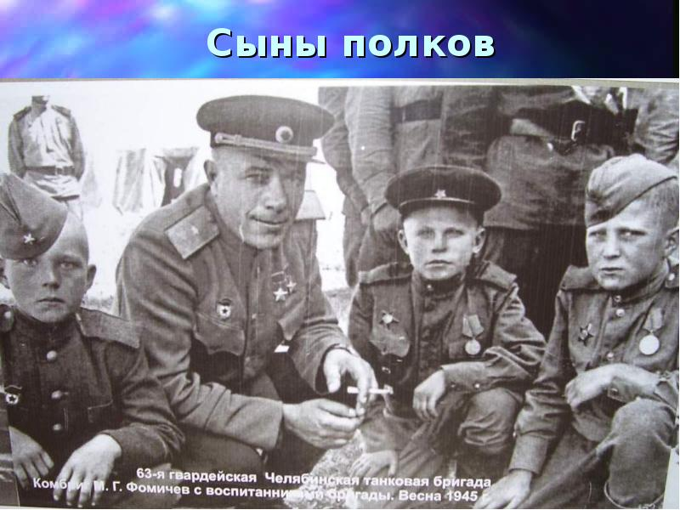
Термин « сын полка» появился после выхода в свет повести Валентина Катаева, до этого употреблялось слово « воспитанник»

Slide 5
По данным Центрального архива Министерства обороны Российской Федерации, во время Великой Отечественной войны было 3 500 юных фронтовиков в возрасте до шестнадцати лет. В это число не вошли юные герои подполья и партизанских отрядов. Дети оставались в регулярной части с разрешения командира подразделения, нередко втайне от вышестоящего командования. Юный солдат мог остаться в части и с разрешения лиц командного состава, которые вносили его в список части и ставили на довольствие. В этом случае ребёнку выдавалось обмундирование; могло быть выдано и личное оружие.
Большинство из сыновей полка просто выполняли различные хозяйственные функции в подразделении. Однако немало среди них принимали непосредственное участие в боевых действиях: юные разведчики, пехотинцы, танкисты, юнги.
В действующей армии служили и «дочери полка.» Многие юные солдаты были награждены орденами и медалями

Slide 6
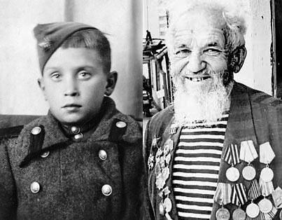

Раков, Исаак Платонович, (Иван Солнцев) — воспитанник 8-го гвардейского артиллерийского полка, прототип Вани Солнцева из повести «Сын полка» В. П. Катаева

Slide 7
Ваня Солнцев попал в детдом в 1933-м. После смерти матери чужие люди оставили его на пороге московского детдома, написав в записке: "Исаак, еврей. Не дайте умереть...»Вот и все сведения вместо документов. Жалостливая нянечка, отмыв ребенка от грязи и увидев засветившееся личико в конопушках сказала: "Да он как солнышко!".И стал Исаак Солнцевым.
Когда война подкатилась к Москве, и детдом начали эвакуировать, договорился 11-летний Исаак Солнцев с 13-летним Володькой Вознесенским бежать на фронт бить фашистов. Ехали в угольном вагоне, а когда их обнаружили, пошли пешком лесами. Под Бобруйском встретились с артиллеристами. И те определили их на подсобные работы. Солнцева – к артиллеристам, Вознесенского – к кавалеристам. Сначала Ваня был в артиллерии коневодом, а потом познакомился с разведчиками.
Отличился юный разведчик в боях за Белоруссию, где ему удалось выследить канал доставки боеприпасов в окруженную советскими солдатами группировку врага.
На Курской дуге он получил первый боевой орден Красной Звезды. За бои под Ельней – Отечественной войны.
О медалях вспоминать было труднее – их до окончательной победы было больше десятка.
В 1944-м его откомандировали в Суворовское училище. Приняли. Но он сбежал и догнал свою часть, ушедшую на Запад. Войну с Германией закончил в Чехословакии. С последним, двенадцатым, ранением в голову. Из четырех осколков вынули три. Последний глубоко засел в черепе.

Slide 8
В эвакогоспитале заметила подростка военврач Маланья Ракова и решила усыновить смышленого, хлебнувшего горя мальчугана. Стал Исаак Раковым-Солцевым, впервые с отчеством по имени ее погибшего мужа – Платоновичем... К сожалению названная мать погибла, а Иван Раков отправился на войну с Японией вместе со своим подразделением.
Он награжден не только медалью "За победу над Германией", но и "За победу над Японией"...
15-летним комиссованным инвалидом закончил он свой боевой путь.
Послевоенные годы были для Ракова-Солнцева ещё труднее, чем военные.
Он работал дворником в Москве. Потом, в 1951-м, его, 21-летнего, вдруг решили призвать в армию, как ...не служившего.С радостью ухватился за такую возможность. Ему (разведчик ведь) удалось обмануть медкомиссию, скрыть ранения, но вот во время службы проговорился сослуживцам. И его... отправили в психушку. Куда потом только не бросала его жизнь!
Последние годы жизни он жил на родине своего литературного "отца" В. Катаева – в Одессе, на улице Липы. Откуда и ушел из жизни.
В забытьи и бреду умирал Раков-Солцев в конце декабря 2005 года. Родственникам жены и соседям пришлось взять на себя расходы по лечению, а затем и по похоронам.
Так окончил земной путь человек из легенды.

Slide 9
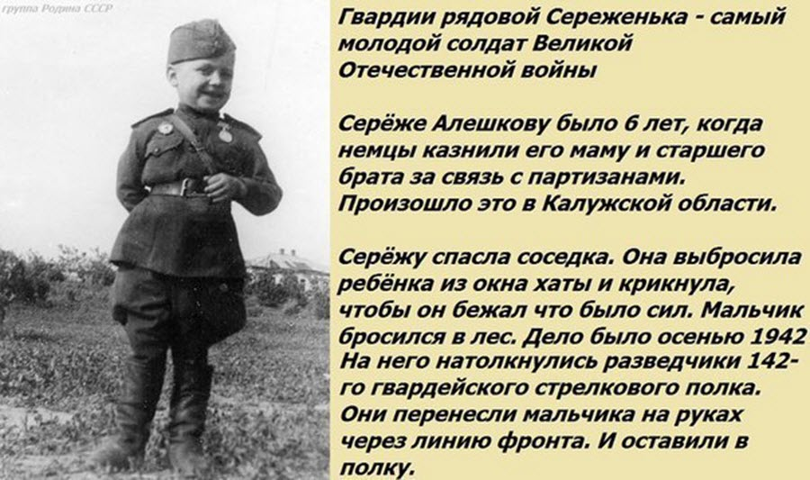

Slide 10
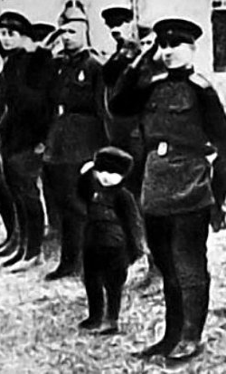
Однажды Серёжа пришёл к артиллеристам и сказал, что видел двух мужчин, прятавшихся в скирде соломы. Проверили, и действительно вырыли из соломы двух гитлеровцев с рацией, корректировавших огонь своих батарей.
«Молодец! — погладил я мальчика по голове, — рассказывал его приёмный отец, командир полка, Михаил Данилович Воробьёв.— Но маленький солдатик сердито отстранился. Он вообще не терпел ласку на людях. Был не по годам серьёзен. Но и по-детски тщеславен. Считал себя не просто сыном командира полка, но и его адъютантом. А поскольку все адъютанты — офицеры, то Серёжа и для себя потребовал офицерское звание. В шутку мы произвели его в младшие лейтенанты, выдали потом и соответствующие погоны по форме, когда они были введены. И мой названый сын каждое утро исправно являлся в штаб: докладывал, что прибыл для несения службы. А раз на службе, то — различные, посильные для него поручения».
При выполнении одного из таких поручений в ноябре 1942 года Серёжу ранило в ногу во время бомбёжки.
А 27 апреля 1943 года ему вручили медаль «За боевые заслуги» — за спасение жизни своего названного отца. Шёл ему тогда седьмой год. Расстался с родным полком Серёжа уже в Польше

Slide 11
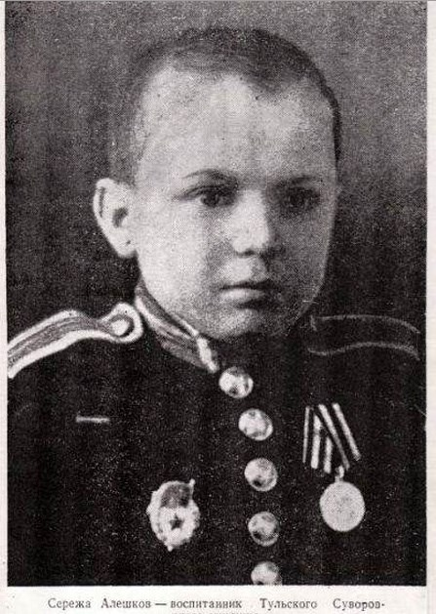
Во время боевых действий Сергей Алёшков был несколько раз ранен и несколько раз оказывался в опасных для жизни ситуациях. В конце концов в 1944 году из Польши по требованию командарма Василия Чуйкова он был отправлен в Тульское суворовское военное училище, где оказался самым молодым воспитанником. Хотя Сергей увлекался спортом, слабое здоровье, ранения и привычка к курению давали о себе знать — он с трудом учился в суворовском училище и в конечном итоге был отчислен уже из высшего военного училища по состоянию здоровья.
Сергей Алёшков выучился на юриста в Харькове и уехал жить и работать в Челябинск, где к тому моменту жила его приёмная семья. Работал следователем прокуратуры, затем прокурором, а в последние годы юрисконсультом на Челябинском заводе оргстекла.
Сергей Андреевич Алёшков умер 1 февраля 1990 года от сердечного приступа на автобусной остановке по дороге на работу

Slide 12
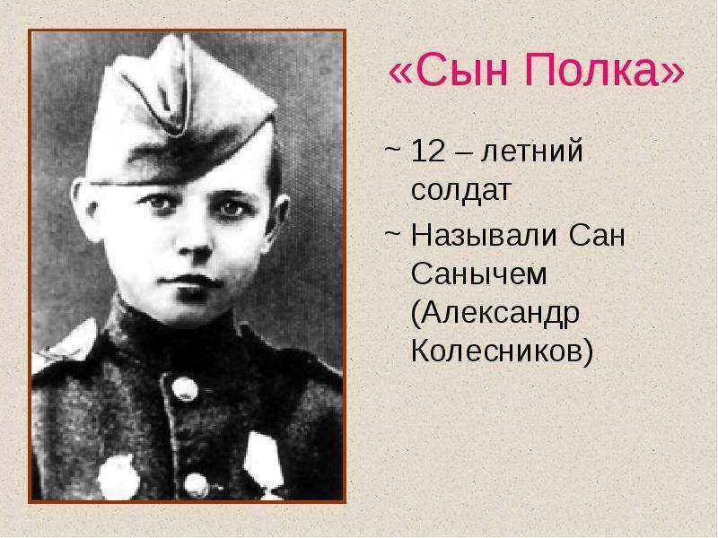
«Сан- Саныч»- юный герой –разведчик. Саша Колесников, сын полка
Саша Колесников учился в 3 классе московской школы. Осенью 1943 года он убежал из дома на фронт. На поездах, попутной машине добрался до прифронтовой полосы. Он был принят воспитанником в 50 полк 11 танкового корпуса. В полку его звали Сан Саныч. Однажды мальчик пошел в разведку, чтобы узнать, где находится разгрузочная железнодорожная ветка фашистов. На 2-ой день он нашел эту ветку. Там было много танков, склады с боеприпасами.
Заранее было договорено, что Сан Саныч по обе стороны железнодорожной ветки на верхушках деревьев повесит белые наволочки, которые были бы видны с воздуха. Прилетел наш самолет, дал Сане знать, что понял условный знак, и улетел. А мальчик пустился в обратный путь. Часа через два он услышал гул наших бомбардировщиков, а затем и взрывы. На 4-й день Сан Саныч наткнулся на своих разведчиков и помог им: забрался в ящик под вагон и поджег бикфордов шнур, а сам выпрыгнул в реку. Фашисты заметили его и стали стрелять, а он все время нырял. Вдруг раздался взрыв. Саню отбросило, и больше он ничего не помнил.

Slide 13

Сан Саныч очнулся через несколько дней и увидел разведчика. Разведчик обрадовался и сказал: «Жив Христосик!» Но Сан Саныч был очень слаб и не спросил, почему его называют Христосиком.
После госпиталя он опять воевал и дошел до Берлина. И только позже узнал, что, после того как он был схвачен фашистами и потерял сознание от пыток, он был распят. Фашисты били его по пальцам молотком. Он только теперь понял, почему на руках и на ногах у него остались шрамы – следы гвоздей. Войну окончил гвардии старшим сержантом, а на его груди сверкали орден славы, орден Отечественной войны и пять боевых медалей. Александр Колесников стал прототипом главного героя замечательного художественного фильма « Это было в разведке» После войны жил и работал в Москве.

Slide 14
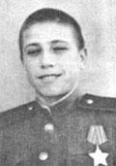
Лёня Кузубов
Летом 1941 года 11-летний Лёня убежал на фронт. Пешком, на попутных машинах, телегах, прячась под железнодорожными вагонами, мальчишка добрался до белорусского города Жлобина, где стал воспитанником разведывательного батальона 21 армии. Вместе с его бойцами прошел от Белоруссии до Сталинграда. Под Сталинградом Леня был связистом командира 293-й стрелковой дивизии П.Ф. Лагутина. Под Сталинградом он был ранен в правую ступню и обморозил ноги..
После Сталинградской битвы его часть перебросили на Курскую дугу под Прохоровку. Леонид оказался в местах, которые хорошо знал, и снова стал разведчиком. Под видом местного жителя, с козой на поводке мальчишка ходил в тыл врага и собирал необходимые сведения
В составе 253-й стрелковой дивизии Леонид Кузубов участвовал в освобождении Белоруссии, Польши, Чехословакии, дошел до Берлина. Его надпись на стене рейхстага «Лёнька Кузубов из Белгорода» была выше всех, потому что невысокого мальчишку подняли на руках солдаты.
После Победы Леонид Кузубов был демобилизован как старослужащий, хотя этому старослужащему шёл шестнадцатый год. Юный гвардеец награждён орденами Славы 3 степени и Отечественной войны 1 степени, 14 медалями.
В двенадцать лет познал я
путь солдата.
В двенадцать лет была так смерть
близка!

Slide 15
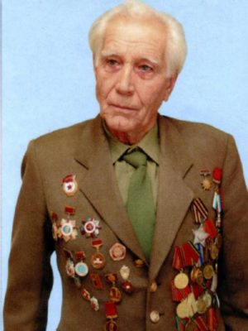
Леонид Трифонович Кузубов
В Берлине, в мае сорок пятого,
Вдали от милой стороны,
В последний раз из автомата
Салютовал и я с солдатами
В час окончания войны.
Запал мне в сердце миг короткий.
Он для меня неповторим.
Бросали в небо мы пилотки,
Ура! – кричали во всю глотку.
И я был самым молодым.
Писать Леонид Трифонович начал ещё во время войны. Его стихотворение впервые было напечатано в 1942 году в «Красноармейской газете», которая выходила в Сталинграде, а первый сборник «Капля росы» увидел свет в Белгороде в 1961 году.
После войны он окончательно нашел свое призвание в поэтическом творчестве, стал автором более десятка книг поэзии и прозы, лауреатом литературного конкурса им. А. Фадеева, призёром международного конкурса «Год века». Стихи Леонида Кузубова переводились на европейские языки, вошли в антологию мировой поэзии, изданную в Берлине вместе с Пабло Неруда, Назымом Хикметом, Борисом Пастернаком и Евгением Евтушенко.
Леонида Трифоновича не стало 19 июня 2017 года

Slide 16
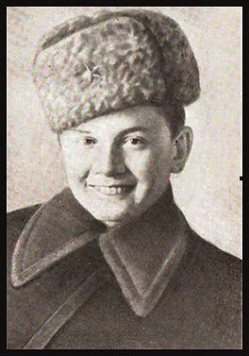
Юра Жданко
В январе 1942 года один из партизанских отрядов, действовавших в Понизовском районе Смоленской области, окружили гитлеровцы. Партизаны ломали голову, как выйти из кольца. Командир отряда запросил по рации помощь у частей Красной армии. В ответ пришла шифровка, где сообщалось, что в отряд направят опытного разведчика.
И действительно, в условленное время над лесом послышался шум моторов транспортного самолета, и через несколько минут приземлился парашютист. Партизаны, принявшие небесного посланца, были немало удивлены, когда увидели перед собой… мальчишку. – Это ты-то опытный разведчик? – спросил командир. – Я. А что, не похож? – Парнишка был в форменном армейском бушлате, ватных штанах и шапке-ушанке со звездочкой. Красноармеец! – Сколько же тебе лет? – все еще не мог прийти в себя от удивления командир. – Скоро стукнет одиннадцать! – важно ответил «опытный разведчик». Его звали Юра Жданко. Родом он был из Витебска. Отсчет его боевой биографии начался с июля 1941-го. Он стал воспитанником разведывательной роты 332-й стрелковой Ивановской дивизии имени Фрунзе и солдатом войсковой разведки. Его посылали за линию фронта, и Юра, переодевшись, собирал сведения о расположении и численности вражеских гарнизонов. Успел поучаствовать и в минировании стратегически важного моста. При взрыве красноармеец-минер был ранен, и Юра, оказав первую помощь, вывел его в расположение части.

Slide 17
– С парашютом вот только ты, пацан, не прыгал… – сокрушенно сказал начальник разведки. – Два раза прыгал! – звонко возразил Юра. – Я сержанта упросил… он меня незаметно учил… Все знали, что этот сержант и Юра были не разлей вода, и он мог, конечно, пойти на поводу у полкового любимца. Двигатели Ли-2 уже ревели, самолет был готов к разбегу, когда паренек признался, что с парашютом он, конечно, ни разу не прыгал: – Сержант мне не разрешил, я только купол укладывать помогал. Покажите, как и за что дергать! – Врал-то зачем?! – кричал на него инструктор. Благополучно прибыв в отряд, Юра Жданко сделал то, что не могли взрослые… Его переодели во все деревенское, и вскоре мальчишка пробрался в избу, где квартировал руководивший окружением немецкий офицер. Гитлеровец обитал в доме некоего деда Власа. К нему-то под видом внука из райцентра и пришел юный разведчик, которому была поставлена довольно сложная задача – добыть у вражеского офицера документы с планами уничтожения окруженного отряда. Удобный случай выпал только через несколько дней. Гитлеровец вышел из дома налегке, оставив ключ от сейфа в шинели… Так документы оказались в отряде. А заодно Юрий и деда Власа привел, убедив его, что оставаться в такой ситуации в доме нельзя.
В 1943 году Юра вывел из окружения регулярный батальон Красной Армии. Все разведчики, посланные, чтобы отыскать «коридор» для товарищей, погибли. Задание поручили Юре. Одному. И он нашел слабое место во вражеском кольце…За спасение целого отряда отважный пионер, уже одиннадцатилетним, был принят в комсомол. Юрин комсомольский билет № 17445064 и сейчас хранится в Музее Великой Отечественной войны в Минске. Награжден Орденом Красной Звезды и медалью «За отвагу». Юрий Жданко остался жив. После войны работал на одном из заводов города Витебска . Умер Юрий Иванович Жданко в 1999 году..
.

Slide 18
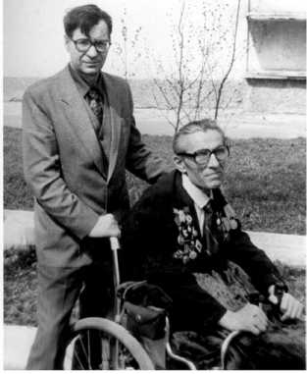
Война застала Колю Печененко в пионерском лагере, когда ему было одиннадцать. Группу пробиравшихся по лесу детей заметил фашистский бомбардировщик, не поленившийся оторваться от своих, чтобы сбросить на детей парочку бомб. После взрыва первой бомбы уцелел только Коля, второй взрыв контузил и его. Пролежав больше суток в воронке, мальчик пришёл в себя и ещё 25 дней скитался по лесу. По счастью, его обнаружил П. Хижняков, комиссар партизанского отряда, и отнес в сторожку лесника. Окрепнув, мальчик остался с партизанами. Выполняя очередное задание попал в плен. Захваченного Колю фашисты несколько раз выводили на казнь, чтобы… развлечься. На ребёнка набрасывали подрезанную петлю и выбивали опору из ­под ног, наблюдая за страхом ребёнка, готовящегося к смерти. Его то «вешали», то «расстреливали», а в перерывах избивали и загоняли спички под ногти. После очередной такой «казни» Колю парализовало. Он никак не приходил в сознание, и фашистские изверги решили, что он мёртв. Синего, с выбитыми зубами, но всё ­таки живого, Колю обнаружили через несколько дней партизаны. Им чудом удалось выходить паренька. Способность двигаться вернулась к нему, но через 14 лет Николая парализовало полностью. Однако он всё равно не сдался — зажимая ручку зубами, исписал 700 школьных тетрадей, создав книгу воспоминаний «Опалённая судьба», которую издали в 1984 году, за три года до смерти Николая Печененко.

Slide 19
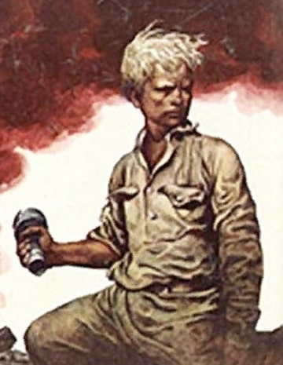
Иван Фёдоров
Едва ли не в каждом эшелоне с войсками, движущимися на фронт, регулярно вылавливали зайцев-мальчишек, стремившихся на войну, чтобы отомстить за родных. Так на станции Повадино обнаружился 13-летний Иван Федоров. Ему удалось пристроиться к батарее противотанковых орудий армии Чуйкова, которая направлялась в Сталинград. Все свободное время он тратил на то, чтобы изучить орудия, тренировался в метании бутылок с зажигательной смесью. Часто во время боев он помогал бойцам: то заменит заряжающего, то наводчика, то обеспечит доставку боеприпасов. Находчивый, смышленый мальчик стал любимцем взрослых бойцов.4 октября 1942 года фашисты рвались к Волге. Батарею, где оказался подросток , отправили на самый трудный участок - оборонять тракторный завод в районе Мамаева кургана. Огонь противника был таков, что помочь друг другу не представлялось возможным. Каждое орудие действовало самостоятельно. Ване пришлось заменить убитого наводчика орудия. Он в одиночку выпустил по танкам два последних снаряда. На глазах комиссара дивизиона Филимонова ему раздробило локоть левой руки. И тогда в сторону немцев полетели гранаты. Осколком очередного снаряда Ивану оторвало кисть правой руки. Оставшимся в живых показалось, что он погиб.
Однако, когда немецкие танки пошли в обход позиции артиллеристов, Иван встал, прижимая культей правой руки к груди противотанковую гранату, выдернул зубами чеку и лёг под гусеницу головного танка, который загородил путь остальным. Фашисты были ошеломлены. В этот день они к Волге не прорвались. Имя юного героя, смоленского мальчика Вани Федорова, внесено в Книгу боевой славы Мамаева кургана.

Slide 20

Героическая быль
В этой повести подлинные события и почти все подлинные имена.
Автор ее, Алексей Яковлевич Очкин, описывает боевые дела своего
друга, "братишки" Вани Федорова, погибшего в Сталинграде смертью
героя.
Сам Очкин шестнадцатилетним пареньком добровольно ушел на
фронт. Начал войну на Дону, участвовал в Сталинградской битве, где
возглавлял группу "57 бессмертных", на Курской дуге повторил подвиг
Александра Матросова, еще не однажды был тяжело ранен, но дошел по
дорогам войны до конца: участвовал в штурме Берлина и освобождении Праги

Slide 21
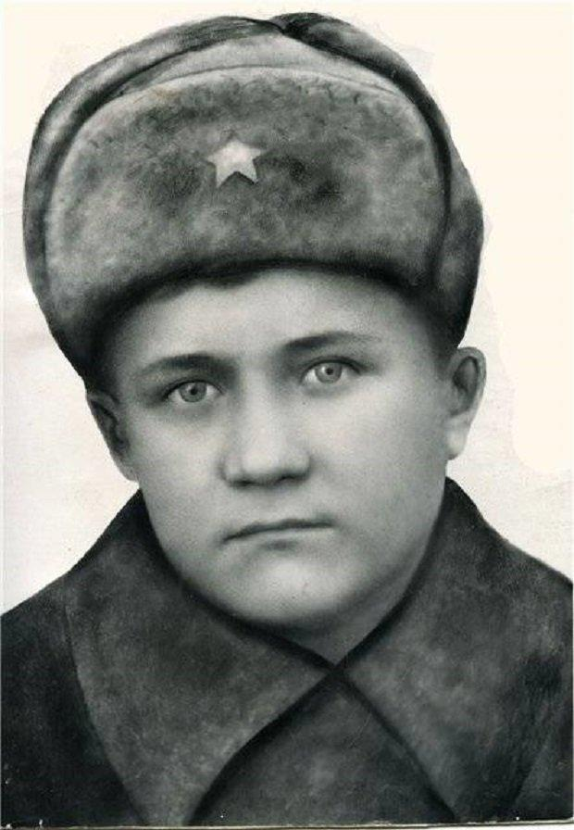
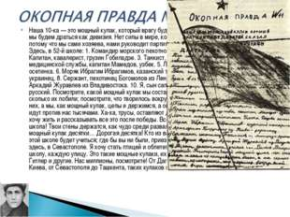
Волков Валерий
Один из участников партизанского движения, действовавшего в Севастополе. После смерти отца (убитого фашистами), в 13 лет становится «сыном полка» 7-й бригады морской пехоты. Наравне со взрослыми участвует в боевых действиях. Подносит патроны, добывает разведывательные данные, с оружием в руках сдерживает атаки врага. По воспоминаниям однополчан, любил стихи и часто читал боевым товарищам Маяковского. Обладая хорошими литературными данными, редактировал по-своему уникальную рукописную газету-листовку — Окопная правда (опубликована в газете «Правда» 8 февраля 1963 года). В единственном дошедшем до нас 11 выпуске открывается не по возрасту умелым автором. Его строки пропитаны патриотизмом, смелостью, уверенностью в победе и желанием жить. В июле 1942 года, отражая атаку противника, героически погибает, бросив связку гранат под наступающий танк.

Slide 22
Навечно остался в строю. ( страница «ОКОПНОЙ ПРАВДЫ» №11)
Наша 10-ка — это мощный кулак, который врагу будет дивизией, и, как сказал майор Жиделев, мы будем драться как дивизия. Нет силы в мире, которая победит нас, Советское государство, потому что мы сами хозяева, нами руководит партия коммунистов. Вот посмотрите, кто мы. Здесь, в 52-й школе: 1. Командир морского пехотного полка майор Жиделев, русский. 2. Капитан, кавалерист, грузин Гобиладзе. 3. Танкист, рядовой Паукштите Василий, латыш,. 4. Врач медицинской службы, капитан Мамедов, узбек. 5. Летчик, младший лейтенант Илита Даурова, осетинка. 6. Моряк Ибрагим Ибрагимов, казанский татарин. 7. Артиллерист Петруненко из Киева, украинец. 8. Сержант, пехотинец Богомолов из Ленинграда, русский. 9. Разведчик, водолаз Аркадий Журавлев из Владивостока. 10. Я, сын сапожника, ученик 4.-го кл., Волков Валерий, русский. Посмотрите, какой мощный кулак мы составляем и сколько немцев нас бьют, а мы сколько их побили; посмотрите, что творилось вокруг этой школы вчера, сколько убитых лежит из них, а мы, как мощный кулак, целы и держимся, а они, сволочи, думают, что нас здесь тысяча, и идут против нас тысячами. Ха-ха, трусы, оставляют даже тяжелораненых и убегают. Эх, как я хочу жить и рассказывать все это после победы. Всем, кто будет учиться в этой школе! 52-я школа! Твои стены держатся, как чудо среди развалин, твой фундамент не дрогнул, как наш мощный кулак десятки… Дорогая десятка! Кто из вас останется жив, расскажите всем, кто в этой школе будет учиться; где бы вы ни были, приезжайте и расскажите все, что происходило здесь, в Севастополе. Я хочу стать птицей и облететь весь Севастополь, каждый дом, каждую школу, каждую улицу. Это такие мощные кулаки, их миллионы, нас никогда не победят сволочи Гитлер и другие. Нас миллионы, посмотрите! От Дальнего Востока до Риги, от Кавказа до Киева, от Севастополя до Ташкента, таких кулаков миллионы, и мы, как сталь, непобедимы!
(опубликована в газете «Правда» 8 февраля 1963 года).

Slide 23
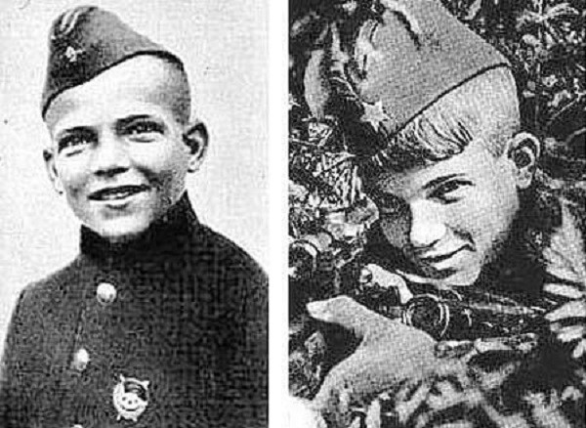
Вася Курка
23 октября 1941 г. малолетний Вася Курка добровольцем зачислен в 726-й стрелковый полк 395-й стрелковой (будущей Таманской) дивизии, в составе которого прошел славный боевой путь от Тореза до Туапсе.
Вася Курка пришел в полк в период ожесточенных боев с немецкими оккупантами за Донецкий бассейн. Ему, малолетнему, не доверили оружия и определили в тыловые подразделения. Он старательно выполнял все работы вплоть до заправки керосиновых ламп, а в апреле месяце 1942 года при организации курсов снайперов, Курка, когда узнал, что на курсах будет преподавать стрелковое дело знатный снайпер орденоносец Максим Брыксин, настоятельно обратился к командованию полка с просьбой о зачислении его курсантом школы снайперов. Просьба его была удовлетворена и началась новая жизнь в полку Васи Курки. Старательно он изучает винтовку, с жадностью впитывает в себя многие боевые эпизоды боевой жизни снайпера Брыксина. К 1 мая 1942 года Вася Курка сдал экзамен на звание «снайпер» на отлично, а 09.05.42 года открыл боевой счет, — уничтожил одного немца.

Slide 24
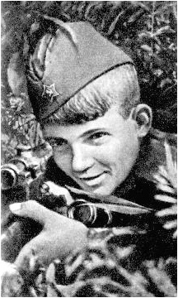
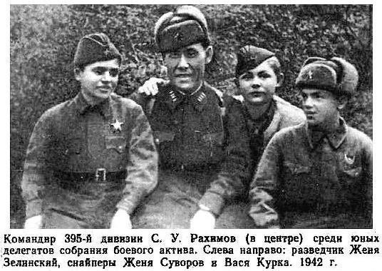
Имя Васи Курки знали даже враги. Пленный офицер вермахта на одном из допросов показал: немецкому командованию хорошо известно, "что среди советских частей генерала Гречко имеется сверхснайпер, снайпер - ас, у которого тело чуть ли не срослось с винтовкой". Благодаря выдержке и смелости Вася Курка стал одним из наиболее результативных советских стрелков. За подвиги и боевые заслуги награждён орденами Красного Знамени (04.11.42г.) и Красной Звезды (31.10.43г.), медалью «За оборону Кавказа», Почётной грамотой ЦК ВЛКСМ, именной снайперской винтовкой. Заметки о боевых заслугах Василия Курки и его фотографии в годы войны неоднократно публиковались в армейских и дивизионных газетах «Знамя Родины» и «Красный воин»
13 января 1945 года лейтенант Курка умер от ран, полученных в бою на Сандомирском плацдарме. Всего на боевом счету Василия Курки 179 уничтоженных солдат, из них около 80 офицеров противника, а также один сбитый самолёт «Фокке-Вульф-189» («рама»).

Slide 25
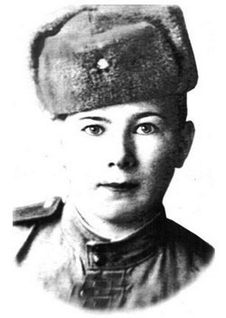
Когда началась война, девочка жила в небольшом городе Чудово Ленинградской области. Прифронтовая полоса. В 18 км немецкие позиции. Отец погиб. Мама ушла на фронт, оставив её с бабушкой. Она рвалась на фронт, чтобы отомстить за своего погибшего отца. "...Готова была стать разведчицей, связисткой, медсестрой – кем угодно, лишь бы помогать бить врагов" 23 февраля 1942 года в возрасте 13 лет она сбежала от бабушки на фронт, спрятавшись в машину со снарядами.
Она попала в отдельный истребительно-противотанковый дивизион, входивший в состав 377-й стрелковой дивизии. На передовой с ней неделю повозились. Хотели отправить в детский дом, потому что она сказала командиру, что все родственники погибли. Но благодаря настойчивости и характеру Зина добилась своего, и её оставили в дивизионе, зачислили на все виды довольствия. Ростом она не вышла, выглядела совсем малышкой. Даже военная форма не делала её взрослее. Её посадили писать похоронки. Писала, а сама плакала. Вскоре её определили на курсы связисток при штабе дивизии. Она успешно освоила эту военную специальность и была направлена в 1247 стрелковый полк 377 стрелковой дивизии "телефонисткой к командиру полка подполковнику В. Горчакову. На командном пункте, в землянке командира, у телефонного аппарата, почти всегда можно было увидеть Зину Иванову.
Фотография напечатана в 1943 году. На фото Иванова Зинаида – дочь 1247 стрелкового полка 377 стрелковой дивизии.

Slide 26
Полк стоял в болотах. Жили в нечеловеческих условиях. Почти 29 месяцев шли кровопролитные бои. Держали оборону. Любино поле – проходила линия Волховского фронта. На этой территории немцы взрывали и жгли все вокруг. Все места здесь названы долиной смерти. Похоронено 12 тысяч солдат.
Все вынесла, все выдержала юная телефонистка. Не раз она отважно выполняла боевые задания. Случалось, ходили в атаку по несколько раз в день. Из всех боев ей больше всего врезался в память один в Прибалтике. Тогда она уже была младшим сержантом.
Вышла из строя связь командира с батальонами. Зина вызвалась выполнить задачу по ее восстановлению. Проворная и юркая она побежала вдоль телефонного провода. Достигла поляны, которая простреливалась, залегла и, прижимаясь к земле, поползла. А вокруг все звенело от разрывов, снарядов, ливня пуль. Зина увидела, что разорванные провода зажаты в руке связиста, который был убит. Тогда она быстро скрутила провода и вернулась к своим. За это она получила свою первую награду, медаль "За отвагу» Вернувшись после войны в родной город Чудово, она увидела пепелище.
Зинаида Константиновна имеет много наград, в том числе "За оборону Ленинграда", "Орден Отечественной войны". Имеет международный орден за вклад в Победу во второй мировой войне. С 2003 года она возглавляет московскую региональную организацию ветеранов Великой Отечественной войны –
воспитанников Армии и Флота.

Slide 27
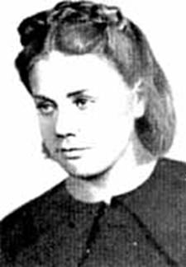
Оля и Лида Демеш
Когда Оля Демеш первый раз пришла к партизанам и попросилась в отряд, ей отказали – слишком маленькая. Но Оля не сдалась. Поначалу на боевые задания Олю не брали. Она помогала ухаживать за ранеными и кашеварить. Позже партизаны научили её обращаться с магнитными минами. Ей дали новое имя – Мария Болотникова, остригли , чтобы немцы думали, будто тифом болела и отправили в родной город Оршу, где проходил большой железнодорожный узел. Так Оля стала разведчицей и участником «рельсовой войны» .
Часто в выполнении заданий Оле помогала её младшая сестра Лида. Она жила в городе вместе с мамой . Оля с Лидой приходили на станцию «искать еду», а сами старались подойти поближе к цистернам с авиационным бензином, чтобы установить мину. Жунин, командир партизанской бригады, вспоминал, как инструктировали Олю перед первым заданием: «Необходимо поставить мину под цистерну с бензином. Запомни, только под цистерну с бензином!». – «Керосин знаю, как пахнет, сама на керогазе готовила, а бензин... Дайте хоть понюхать».На узле скапливалось много поездов, десятки цистерн, а ты найди ту самую. Оля и Лида ползали под эшелонами, принюхивались: бензин или не бензин? Потом бросали камешки и по звуку определяли: порожняя или полная. И только потом цепляли магнитную мину. Пожар уничтожал огромное количество вагонов с техникой, продовольствием, обмундированием, сгорали и паровозы.
Ольга Демеш

Slide 28
Лида, оставаясь в городе, часто брала корзину и уходила на железнодорожные пути собирать уголь, добывая разведданные о немецких военных эшелонах. Если её останавливали часовые, она объясняла, что собирает уголь, чтобы отапливать комнату, в которой живут немцы. Добытую информацию маленькая Лида передавала старшей сестре, а та – партизанам. Связь Демеш-младшей с партизанкой Ольгой не была тайной для немцев. До поры до времени гестаповцы не трогали Лидию, надеясь, что через неё удастся выйти на старшую сестру. Так и случилось, в августе 1943 года. Согласно тексту немецкого отчёта, «русская Лидия Демеш обвинялась в оказании помощи партизанам».Немцы пытали школьницу, стараясь добыть сведения о местонахождении партизан. Ей обожгли лицо, переломали позвоночник и под конец расстреляли. Издеваясь над ребёнком, оккупанты мстили её «неуловимой» старшей сестре. Девочка перенесла все муки и никого не выдала. Позже схватили и Лидину маму. Немцы обвинили её в том, что она партизанская связная, и расстреляли. А Оля Демеш, продолжала бесстрашно выполнять задания партизан. За голову юной разведчицы фашисты обещали щедрую награду – земельный участок, корову и 10 тысяч марок. Её фотографии были повсюду. Захватить её живой – таков был приказ. Но поймать девочку не удалось. С 7 июня 1942 года по 30 июля 1944-го в отряде №15 бригады № 8 Брестской области Оля пустила под откос семь вражеских эшелонов, участвовала в разгроме нескольких военно-полицейских гарнизонов, уничтожила двадцать немецких солдат и офицеров, вела разведку, участвовала в уничтожении немецких карательных отрядов.
За активное участие в борьбе с гитлеровскими оккупантами Ольга Демеш награждена орденом Славы III степени и медалью «Партизану Отечественной войны» I степени.
А в память о подвиге юной Лидии в послевоенное мирное время, спущено на воду Тихого океана грузовое судно «ЛИДА ДЕМЕШ»

Slide 29
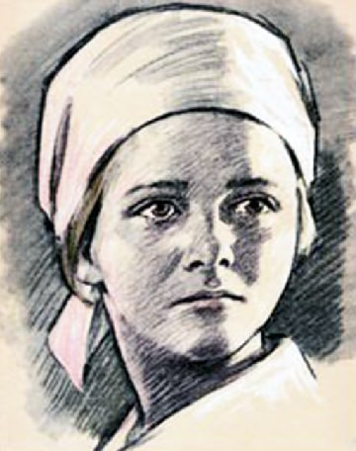
НАДЯ БОГДАНОВА
Гитлеровцы её дважды казнили, а боевые друзья долгие годы считали погибшей. Это краткая история подвига Нади Богдановой.
В это трудно поверить, но когда Надя стала разведчицей в партизанском отряде «дяди Вани» Дьячкова, ей не было ещё и десяти лет. Маленькая, худенькая, она, прикидываясь нищенкой, бродила среди фашистов, а затем приносила в отряд ценнейшие сведения.
В первый раз её схватили в 1941 г., когда вместе с Ваней Звонцовым она вывесила красный флаг в оккупированном врагом Витебске.
Когда Богданову схватили, ее били шомполами, пытали, а когда привели ко рву расстреливать, сил у неё уже не оставалось – она, опередив на мгновение пулю, упала в ров.
Ваня погиб, а Надю партизаны нашли во рву живой. Второй раз её схватили в конце 43-го. И снова пытки: обливали на морозе ледяной водой, выжигали на спине пятиконечную звезду, но она не раскрыла врагам никаких сведений.
Считая разведчицу мёртвой, фашисты, когда партизаны атаковали Карасево, бросили её в снегу. Умирающую девочку подобрали и выходили местные жители. Но воевать ей было уже нельзя, она практически потеряла способность видеть.
По окончании войны Надя несколько лет пролежала в Одесском госпитале, где академик В.П. Филатов возвращал ей зрение.

Slide 30
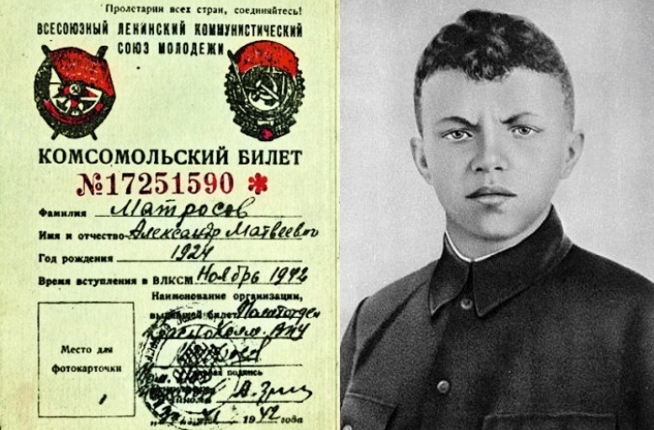
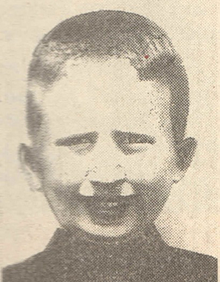
Дети –герои, повторившие подвиг Александра Матросова (матросовцы)
Алекса́ндр Матве́евич Матро́сов — Герой Советского Союза. Закрыл своей грудью амбразуру немецкого дзота.
Ценою своей жизни он содействовал выполнению боевой задачи.
Точное количество героев, совершивших подобный подвиг, не удастся узнать никогда. « Первым, кто закрыл вражеский пулемет своим телом и обеспечил успех своему подразделению, был политрук роты 125-го танкового полка 28-й танковой дивизии Александр Константинович Панкратов. Произошло это 24 августа 1941 года в бою близ Новгорода.»
Почему же тогда матросовцы? Дело в том, что подвиг Александра Матросова раньше, чем подвиг других героев, стал известен всей стране. Большинство из повторивших его погибли. Но были и выжившие.
Согласно найденной информации, остались живы после такого подвига бойцы А. А. Удодов, С. И. Кочнев, А. Я. Очкин Л. Кондратьев а также украинец В. П. Майборский , грузин Г. Майсурадзе, казах С. О. Оразалинов и еврей Товье Райз.
В числе погибших были Миша Белуш и Толя Комар- юные герои, повторившие подвиг А. Матросова
А. Матросов
МИША БЕЛУШ

Slide 31
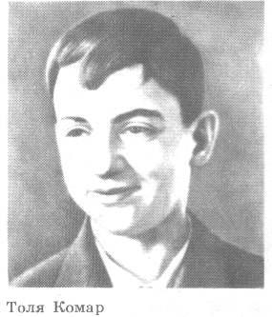
Толя КОМАР
Толя Комар родился в станице Курчанской Краснодарского края в 1928 году в семье учителей. Когда в 1941 году на фронт ушел его отец,13 -летний Толя решил во что бы то ни стало тоже попасть туда. В сентябре 1943 года через его селение проходила группа разведчиков, нуждающаяся в знающем местность человеке, он вызвался помочь им. Впоследствии Комар был принят в разведывательную роту в качестве сына полка. Толя всегда был готов на любое боевое задание. Переодевшись в залатанный полушубок, с котомкой за плечами, ходил он в тыл врага. Фашистам было невдомек, что худенький, веснушчатый паренек — разведчик. В ночь на 23 ноября, дивизия вела бои восточнее поселка Онуфриевки Кировоградской области. В тыл противника была послана группа разведчиков во главе с младшим лейтенантом Колесниковым. В этой группе был и Толя Комар. Около трех километров проползли разведчики по грязи, в темноте, под дождем. Когда немецкие траншеи остались позади, разведчики наконец поднялись и начали углубляться в тыл врага. Но на пути неожиданно встретили легковую машину и уничтожили ее. В машине оказалась ценнейшая находка — топографическая карта, на которой было нанесено расположение штабов, наблюдательных пунктов и огневых средств противника. Этот документ был лучше всякого «языка», и Колесников принял решение срочно возвращаться…

Slide 32

Но когда разведчики подходили к линии фронта, фашисты обнаружили их и начали окружать. Путь к нашему переднему краю преградил огонь вражеского пулемета, который не давал возможности подняться с земли. Над группой разведчиков нависла смертельная опасность. Тогда Толя незаметно пополз к вражескому пулемету и бросил гранату. Пулемет умолк. Но едва разведчики поднялись, пулеметная очередь вновь прижала их к земле. И Толя, спасая товарищей, уже во весь рост бросился к пулемету. Будучи смертельно раненным, он все же успел накрыть вражеский пулемет своим телом… В письме к матери героя командир разведроты, друзья и товарищи Толи писали: «В боях за нашу Родину против фашистских захватчиков героически погиб ваш сын Комар Анатолий Григорьевич. Погиб смелый воин, наш хороший друг и товарищ по оружию. Родина никогда не забудет его имени, юного солдата с сердцем зрелого воина, отважного защитника Отчизны.»
Посмертно награжден медалью «За отвагу» и орденом "Отечественной войны" 1 степени.
В городе Славянске Толе воздвигнут памятник. Следопыты Онуфриевской средней школы отыскали место, где был похоронен юный герой. Его прах с почестями перезахоронен в центре поселка. Один из теплоходов Мурманского пароходства носит имя «Анатолий Комар».

Slide 33
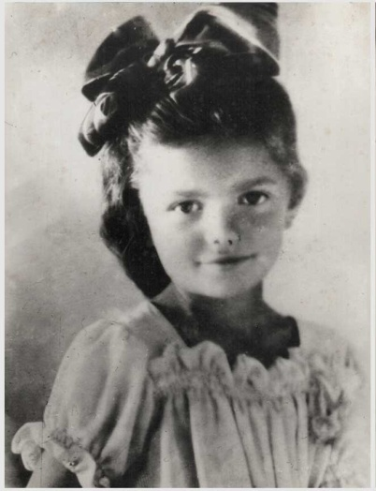
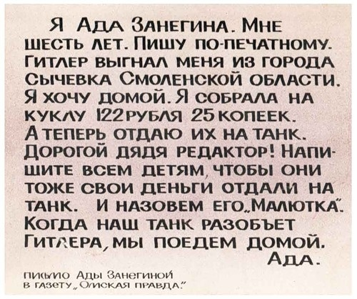
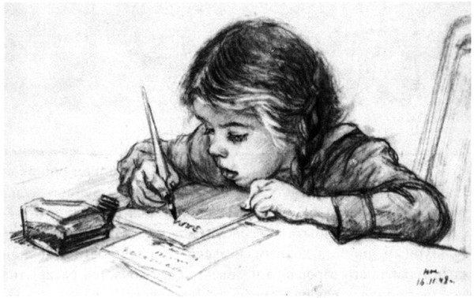
В 1942 году в газете "Омская правда" напечатано "Письмо Ады Занегиной", которое положило начало единственному в стране движению дошкольников по сбору средств для фронта. В нем говорилось:

Slide 34
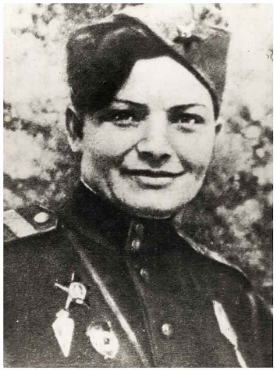
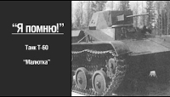
Ежедневно газета помещала письма детей, отдавших свои "кукольные" сбережения на танк "Малютка". Ада мечтала, что на танке "Малютка" будет воевать её отец – танкист.
На собранные детьми деньги на Сталинградском заводе «Судоверфь» был построен настоящий танк Т-60, которому дали ласковое имя «Малютка».
Его получила старший сержант 56-й танковой бригады комсомолка Екатерина Петлюк. Танк принял участие в тяжелейших боях за Сталинград.

Slide 35
                Этим историям нет конца. Во время Великой Отечественной войны против гитлеровских оккупантов действовала целая армия мальчишек и девчонок. Только в оккупированной Белоруссии не менее 74500 мальчишек и девчонок, юношей и девушек воевали в партизанских отрядах. В Курске создан музей «Юные защитники Родины» — единственный в России. Его основала в 1977 году участница Великой Отечественной войны К. А. Рябова. Этой удивительной женщине удалось вырвать из забвения более трёх тысяч имён юных патриотов. Сотрудники музея подняли из архивов неизвестные ранее документы с уникальной информацией. Так стало известно, что десять тысяч 12–15­летних подростков были призваны на фронт юнгами в 1942 г., около десяти тысяч 15–16­летних по приказам ГКО привлекались для разминирования полей под урожай на освобожденных от оккупации территориях, а в 1944–45 гг. более 2 млн. подростков 16–17 лет мобилизованы в ряды Красной Армии.
                В «Большой Советской Энциклопедии» написано, что в годы Великой Отечественной войны более 35 тыс. пионеров – юных защитников Родины — было награждено боевыми орденами и медалями.
Один из выживших фашистов позже записал в дневнике: «Мы никогда не победим русских, потому что дети у них сражаются, как герои».
Немцы в своих мемуарах нередко вспоминают, что в СССР им пришлось чрезвычайно тяжело: «Казалось, что в нас стрелял каждый столб, каждый ребенок мог оказаться воином, сражавшимся не хуже взрослого солдата».

Slide 36
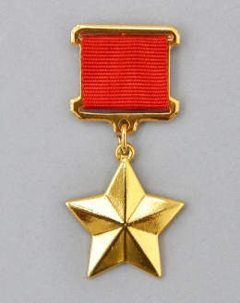
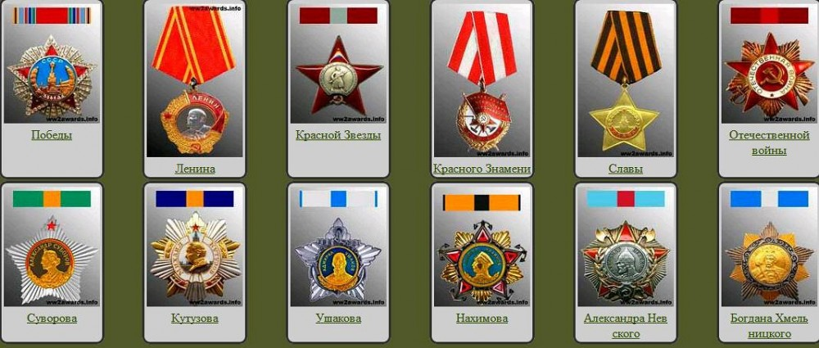
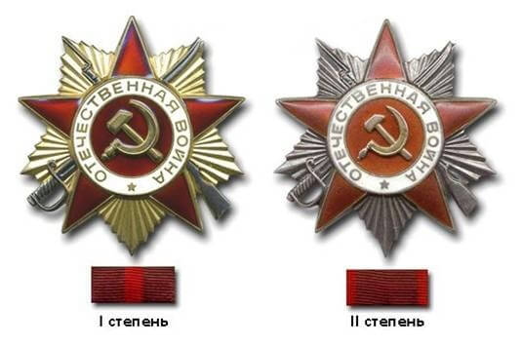
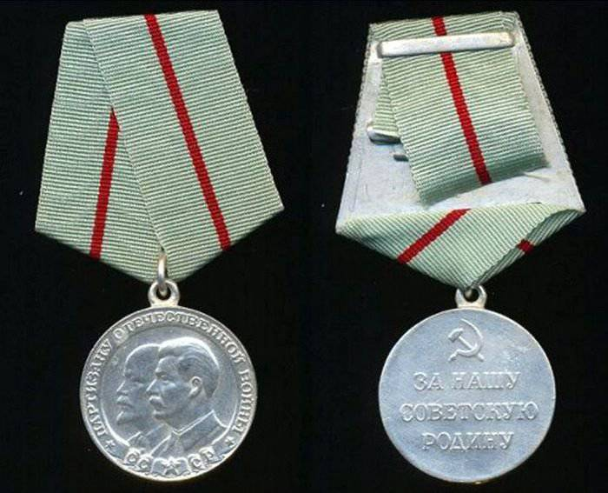
За боевые заслуги десятки тысяч детей и пионеров были награждены орденами и медалями:
Четверо пионеров-героев были удостоены звания Героя Советского Союза: Лёня Голиков, Марат Казей, Валя Котик, Зина Портнова;
Орденом Ленина были удостоены —Толя Шумилов, Витя Коробков, Володя Казначеев;
Ордена Красного Знамени —Володя Дубинин, Юлий Кантимиров, Андрей Макарихин, Костя Кравчук;
Ордена Отечественной войны 1-й степени — Петя Клыпа, Валерий Волков, Саша Ковалев;
Ордена Красной звезды — Володя Саморуха, Шура Ефремов, Ваня Андрианов, Витя Коваленко, Леня Анкинович;
Сотни пионеров были награждены медалью «Партизану Великой Отечественной войны», свыше 15 000 — медалью «За оборону Ленинграда», свыше 20 000 медалью «За оборону Москвы».
Многие юные участники войны погибли в боях или были казнены немцами. Ряд детей был занесён в «Книгу почёта Всесоюзной пионерской организации им. В. И. Ленина» и возведён в ранг «пионеров-героев

Slide 37
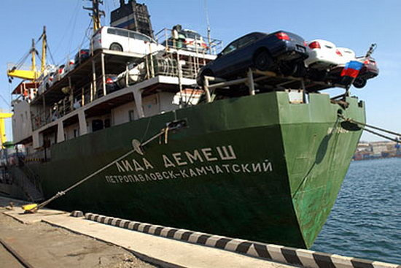
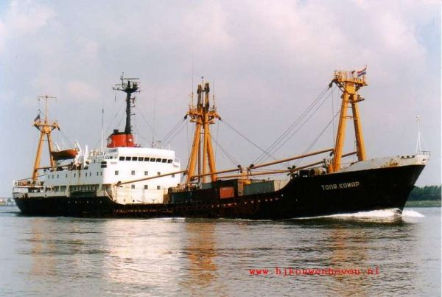
В советское время о детях-героях писали книги, стихи, пели песни, снимали художественные фильмы. Их именами называли улицы, школы, корабли... Они жили в благодарной памяти людей и должны остаться жить в нашей с вами памяти! Ведь тот, кто не помнит своего героического прошлого, не имеет и будущего

Slide 38
О подвигах юных героев Великой Отечественной войны, можно прочитать в литературе
• Большак В.Г. Проводник в бездну: Докум. повесть. — М.: Молодая гвардия, 1979. — 160 с. — (Юные герои).
• Валько И.В. Куда летишь, журавлик?: Докум. повесть. — М.: Молодая гвардия, 1978. — 174 с. — (Юные герои).
• Выговский B.C. Огонь юного сердца. / Пер. с укр. — М.: Дет. лит., 1968. — 144 с. — (Школьная библиотека).
• Ершов Я.А. Витя Коробков — пионер, партизан: повесть — М.:
Воениздат, 1968 — 320 с. — (Библиотека юного патриота: О Родине, подвигах, чести).
• Жариков А.Д. Подвиги юных: Рассказы и очерки. — М.: Молодая гвардия, 1965. —- 144 е.: ил.
• Кассиль Л.A., Поляновский М.Л. Улица младшего сына: повесть. — М.: Дет. лит., 1985. — 480 с. — (Военная библиотека школьника).
• Корольков Ю.М. Партизан Леня Голиков: повесть. — М.: Молодая гвардия, 1985. — 215 с. — (Юные герои).
• Лезинский M.Л., Эскин Б.М. Живи, Вилор!: повесть. — М.: Молодая гвардия, 1983. — 112 с. — (Юные герои).
• Луговой Н.Д. Опаленное детство. — М.: Молодая гвардия, 1984. — 152 с. — (Юные герои).
• Медведев Н.Е. Орлята благовского леса: докум. повесть. — М.:
ДОСААФ, 1969. — 96 с.
• Морозов В.Н. В разведку шел мальчишка: повесть. — Минск: Госиздат БССР, 1961. — 214 с.
• Морозов В.Н. Володин фронт. — М.: Молодая гвардия, 1975. — 96 с.
— (Юные герои).

Slide 39
Пионеры-герои в кино
1945 — «Это было в Донбассе» (Союздетфильм). Повествует о юных защитниках Донбасса, боровшихся против оккупантов в годы Великой Отечественной войны.
1957 — «Орлёнок» (Одесская киностудия). Посвящён юному партизану Вале Котко (прототип Герой Советского Союза Валя Котик).
1962 — «Улица младшего сына» (Беларусьфильм). Экранизация одноимённого романа Льва Кассиля и Макса Поляновского, посвящённого пионеру-герою Володе Дубинину.
1970 — «Пятёрка отважных» (Беларусьфильм). Повествует о подвиге юных партизан в охваченной войной Белоруссии.
1972 — «Всадники» (Одесская киностудия). Подростки сначала спасают породистых лошадей с конезавода. А затем помогают «окруженцам».
1972 — «Пятнадцатая весна» (Киностудия имени М. Горького). Посвящён подвигу Саши Чекалина, застрелившего немецкого офицера.
1974 — «В то далёкое лето…» (Ленфильм). Повествует о подвиге во время Второй мировой войны ленинградской партизанки Ларисы Михеенко.
1977 — «Хлеб детства моего». Повествует о детях войны. В 1943 году подростки освобожденной от немцев деревни разминировали поле ржи и дали возможность односельчанам провести жатву
1982 — «Это было в разведке» (Киностудия имени М. Горького). Фильм о подвиге 13-летнего мальчика, прибившегося к взводу армейской разведки, прототип — реальный разведчик Константин Покровский.
1982 — «Сто первый» (Одесская киностудия). Повествует о истории «сына полка» Вовы Диденко, деревенского мальчика, ставшего во время Великой Отечественной войны воспитанником взвода разведки.
1985 — «Долгая память». О пионере-герое, разведчике Володе Дубинине..
2010 — «Брестская крепость». Главный герой — Сашка Акимов, от лица которого ведётся рассказ — воспоминание на протяжении всего фильма, его прототипом послужил Петя Клыпа.

Slide 40








Эти книги есть в нашей школьной библиотеке
Лев Кассиль, Макс Поляновский.«Улица младшего сына»
В.Катаев. «Сын полка»
В.Богомолов. «Иван»
Ч. Айтматов « Ранние журавли»
Л.Космодемьянская "Повесть о Зое и Шуре»
Е. Кошевая «Повесть о сыне»
Миксон « Жила была»
Сборник «Рядом с отцами»
Сборник « Дети военной поры»
Сборник « Час мужества»
Алексеев « Рассказы о войне»

Slide 41

КНИГИ ВЫШЕДШИЕ К 75- летию со ДНЯ ПОБЕДЫ
В. Катаев Сын полка. С непридуманными историями о детях на войне
Известная повесть Валентина Катаева давно любима читателем. В годы Великой Отечественной писатель работал военным корреспондентом и оставил о ней много статей, очерков, рассказов. Прошедший войну, узнавший о разных солдатских судьбах, многое увидевший и прочувствовавший, он достоверно представил в своих произведениях то страшное время.
Тема "дети на войне" - особая в русской литературе. История Вани Солнцева, главного героя повести "Сын полка", была хорошо знакома многим мальчишкам военной поры.
В образе Вани они узнавали себя. И это подтверждают опубликованные в книге рассказы людей, которые в те далекие дни были детьми и которым наравне со взрослыми пришлось идти на фронт, трудиться в тылу, стать узниками концлагерей, столкнуться с оккупацией, потерять близких родственников, но выжить и не пасть духом.
Почитайте эту книгу, вы увидите, что она придаст вам уверенности в собственных силах, поможет в любых жизненных испытаниях.
Автор/составитель: | Катаев В.П.
Издательство: | АСТ
Серия: | Бессмертный полк. 75 лет Победы

Slide 42


Богомолов В.,Верейский О. Г. Иван
Двенадцатилетний Иван - настоящий разведчик. Маленький и незаметный в тылу, он делает эту взрослую работу лучше, чем многие старшие товарищи. Учиться он собирается - но когда-нибудь потом, после войны. А пока он должен отомстить за свою семью: погибшего отца, убитую младшую сестренку, без вести пропавшую мать.. И ничего нельзя изменить. Ивана не остановить, не спрятать от войны. Он видел столько страшного, что не может жить, пока это страшное не будет уничтожено. Об Иване говорят: "Ненависть душу жжет"...
Писатель не описывает катастрофу, когда счастливый детский мир, мир любви и надежды, рушится. Он позволяет увидеть нам последствия катастрофы, когда в душе остается только ненависть. Иван - храбрый разведчик. Но не об этом написал Владимир Богомолов. Он был уверен, что детям на войне делать нечего, и если там нашлось для них дело, то это несчастье, беда..." К 75-летию Победы в Великой Отечественной войне. Для среднего школьного возраста.
Надеждина Н. Рассказы о юных героях
Во время Великой Отечественной войны дети, ровесники современных подростков, наравне со взрослыми защищали свою Родину от фашистских захватчиков, проявляя невероятную силу духа, выдержку, мужество и отвагу. На долю этих рано повзрослевших девчонок и мальчишек выпало немало испытаний, которые не сломили их, напротив, ребята стойко переносили все тяготы войны, доказав всем нам, что подвиг – это не просто смелость и героизм, это ещё и великий труд, железная воля и огромная любовь к Родине.
В книгу вошли рассказы о юных героях Великой Отечественной войны – Лёне Голикове, Зине Портновой, Марате Казее и многих других.

Slide 43

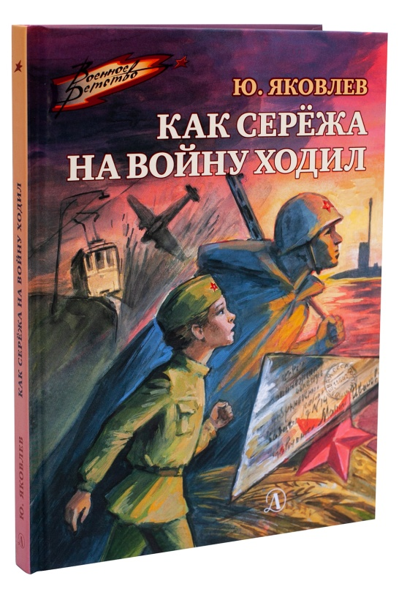
Кардашова А. А. Маленький солдат. Лучшие стихи о войне
Мы вновь и вновь воссоздаем в воображении события тех лет, пытаемся понять, что пережил наш народ, как ему удалось выстоять в этом страшном испытании. И конечно, этот подвиг не мог не найти отражение в литературе: и в прозе, и в поэзии.
Яковлев Ю. Я Как Серёжа на войну ходил
В книгу известного детского писателя вошли сказки и рассказы. Главное, что их объединяет, — память о Великой Отечественной войне. Она передается через людей и через предметы, сказкой и былью, от поколения к поколению. Чтобы помнили. Чтобы война никогда не повторилась. К 75-летию Победы в Великой Отечественной войне.

Slide 44

Печерская А. Н., Юдин В. В. Юные герои Великой Отечественной войны
Этот сборник составлен из рассказов о беспримерных подвигах юных героев, наравне с отцами и матерями, старшими сестрами и братьями вставших в годы Великой Отечественной войны на защиту Родины, — Лёни Голикова, Марата Казея, Лары Михеенко, Вали Котика, Зины Портновой, Вити Коробкова, Саши Ковалёва, Нины Куковеровой и Володи Дубинина.
Книга выходит в серии «Поклон победителям», выпуск которой был приурочен к празднованию 70-летнего юбилея Победы в Великой Отечественной войне.
В книгу вошли рассказы: Лёня Голиков; Марат Казей; Лара Михеенко; Валя Котик; Зина Портнова; Витя Коробков; Саша Ковалёв; Нина Куковерова; Володя Дубинин.

Slide 45


Кассиль Л. Федя из подплава
Детство героев сборника пришлось на Великую Отечественную войну. Но даже в это тяжелое время оставшиеся сиротами, претерпевшие оккупацию и военные действия, лицом к лицу увидевшие смерть дети остаются детьми. Они учатся, играют, влюбляются — и наравне со взрослыми совершают совсем не детские подвиги. К 75-летию Победы в Великой Отечественной войне. Для среднего школьного возраста.
ЕфетовВ. Д. Последний снаряд
Подросток Володя и его маленькая сестра Наташа проводили на фронт папу, а сами остались с мамой в Москве. Они очень ждут от него письма, но почтовый ящик пуст. Володя занял место отца у станка на оборонном заводе и теперь работает для фронта. Позже именно Володин снаряд поставит последнюю точку в войне. Семья воссоединится только после Победы. К 75-летию Победы в Великой Отечественной войне. Для среднего школьного возраста.

Slide 46
